Slide 1
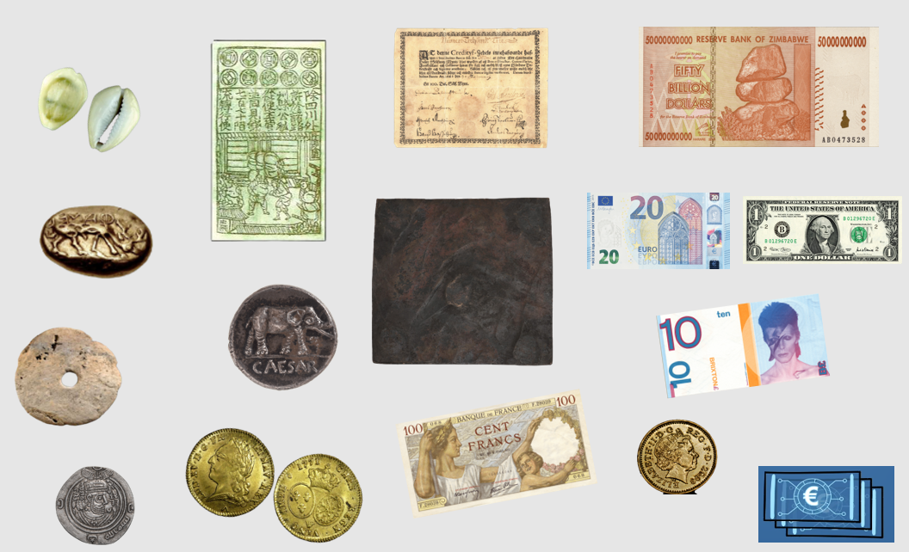

CONFERENCE ENSEIGNANTS STRASBOURG
LA MONNAIE SOUS TOUTES SES FORMES

Slide 2
Nous utilisons la monnaie tous les jours
Mais il n’est pas aisé de la définir
C’est quoi une monnaie ?
Depuis quand la monnaie existe-t-elle ?
Quelles sont les différentes formes de monnaie?
Qui émet de la monnaie ?
Ne confondons-nous pas monnaie et moyen de paiement
C’est quoi un crypto-actif ?
un stable coin ?
A quoi ressemblera la monnaie numérique?

Slide 3
La monnaie sous toutes ses formes
Sommaire
Sommaire
Sommaire
1
histoire et définition de la monnaie
Les différentes formes de monnaie
NE PAS CONFONDRE MONNAIES ET MOYENS DE PAIEMENT
Monnaies numériques et crypto-actifs
2
3
4

Slide 4
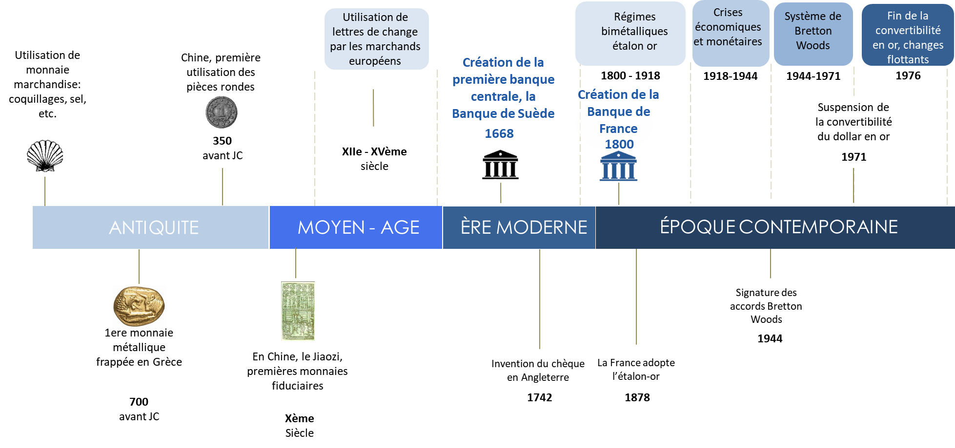
Définition et histoire de la monnaie
Un peu d’histoire
Sommaire
Sommaire

Slide 5
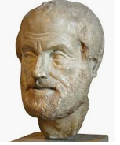
Définition et histoire de la monnaie
Les 3 fonctions de la monnaie
Sommaire
Sommaire
Pour Aristote, une monnaie sert à :
Compter (unité de compte, étalon de valeur)
Payer (intermédiaire des échanges)
Stocker (réserve de valeur)
Aristote, 385-322 av. J-C

Slide 6
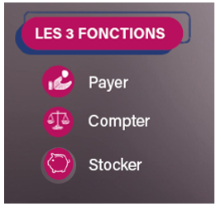
Définition et histoire de la monnaie
Les 3 fonctions de la monnaie
Sommaire
Sommaire

Slide 7
Définition et histoire de la monnaie
Les 3 qualités de la monnaie
Ainsi, une monnaie doit :
LES 3 QUALITES
Être facile d’utilisation
Avoir une valeur stable dans le temps
Inspirer confiance
Elle protège ses utilisateurs : consommateurs et investisseurs/épargnants

Slide 8
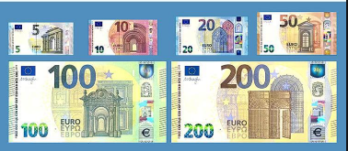
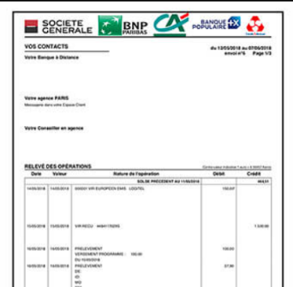
Définition et histoire de la monnaie
Les 3 qualités de la monnaie
La monnaie peut avoir plusieurs formes qui doivent communiquer entre elles
Etre facile d’utilisation
Monnaie fiduciaire
Monnaie scripturale

Slide 9
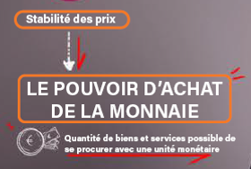
Définition et histoire de la monnaie
Les 3 qualités de la monnaie
Avoir une valeur stable dans le temps

Slide 10
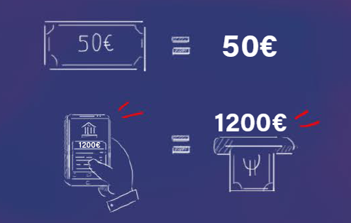
Définition et histoire de la monnaie
Les 3 qualités de la monnaie
La monnaie doit inspirer confiance

Slide 11


Qui assure la stabilité et la confiance dans la monnaie ?
La banque centrale :
C’est la banque des banques.
Elle a pour mission de maintenir la stabilité et la confiance dans la monnaie.
La confiance est liée au rôle d’ancrage de la monnaie centrale
Dans la zone euro :
C’est l’Eurosystème, composé de la Banque centrale européenne et des 19 banques centrales nationales des pays de la zone euro, qui est en charge de cette mission.

Slide 12
La monnaie sous toutes ses formes
Sommaire
Sommaire
Sommaire
1
Définition et histoire de la monnaie
Les différentes formes de monnaie
NE PAS CONFONDRE MONNAIES ET MOYENS DE PAIEMENT
Monnaies numériques et crypto-actifs
2
3
4

Slide 13
Les différentes formes de monnaie
Différentes formes
Sommaire
Sommaire
Monnaie fiduciaire
Monnaie scripturale
Monnaie électronique
Monnaies locales

Slide 14
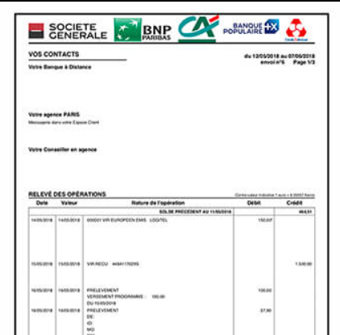
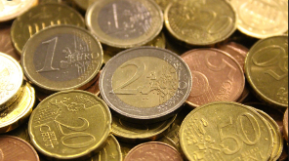
Les différentes formes de monnaie
Monnaie fiduciaire versus monnaie scripturale
Sommaire
Sommaire
Monnaie fiduciaire
Monnaie scripturale
Monnaie métallique
Billets
Ces formes de monnaie communiquent entre elles.
Quelle que soit sa forme, la monnaie a la même valeur : 10 € en billets valent 10 € en compte bancaire.

Slide 15
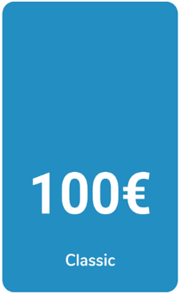
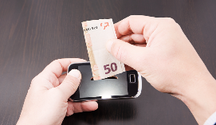
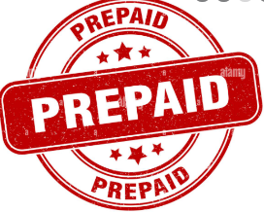
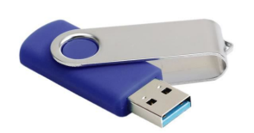
Les différentes formes de monnaie
La monnaie électronique
Sommaire
Sommaire
La monnaie électronique est, légalement, une monnaie stockée sur des mémoires électroniques de façon indépendante d’un compte bancaire.

Slide 16
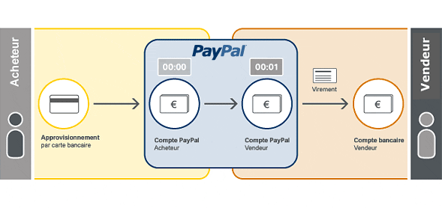
Les différentes formes de monnaie
Paypal = monnaie électronique

Slide 17
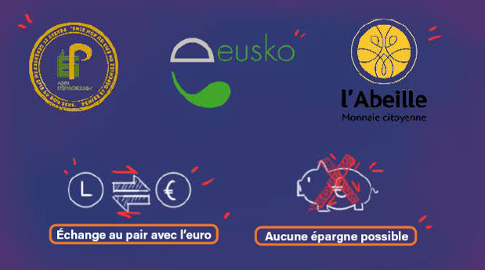
Les différentes formes de monnaie
Les monnaies locales
Sommaire
Sommaire

Slide 18
Les différentes formes de monnaie
Quelques chiffres
La monnaie c’est
Sommaire
Sommaire
Dans la zone euro
En France :
Notes:
Quelques chiffres sur la monnaie aujourd’hui :
La masse monétaire [M3] c’est-à-dire la quantité de monnaie en circulation dans la zone euro s’élève à 14 968 milliards d’euros [juin 2021]. Elle est composée à 90 % (soit 13 545 milliards d’euros) de monnaie scripturale et à 10 % de monnaie fiduciaire (soit 1 423 milliards d’euros).
En France, la masse monétaire [M3] s’élève à 2 994 milliards [juin 2021] et est composée à 92 % (soit 2 743 milliards d’euros) de monnaie scripturale et à 8 % (soit 251 milliards d’euros) de monnaie fiduciaire.
La monnaie créée reflète le niveau d’activité économique : lorsque le niveau d’activité évolue, la monnaie en circulation doit évoluer en conséquence (plus l’on consomme et plus l’on a besoin d’argent pour soutenir cette consommation).
[L’intervenant BDF trouvera en annexe la définition des agrégats monétaires M1, M2 et M3]
[Sources : Zone Euro : https://sdw.ecb.europa.eu/reports.do?node=1000003501
France : https://publications.banque-france.fr/sites/default/files/medias/documents/bdf_234-2_monnaie_contreparties.pdf]

Slide 19
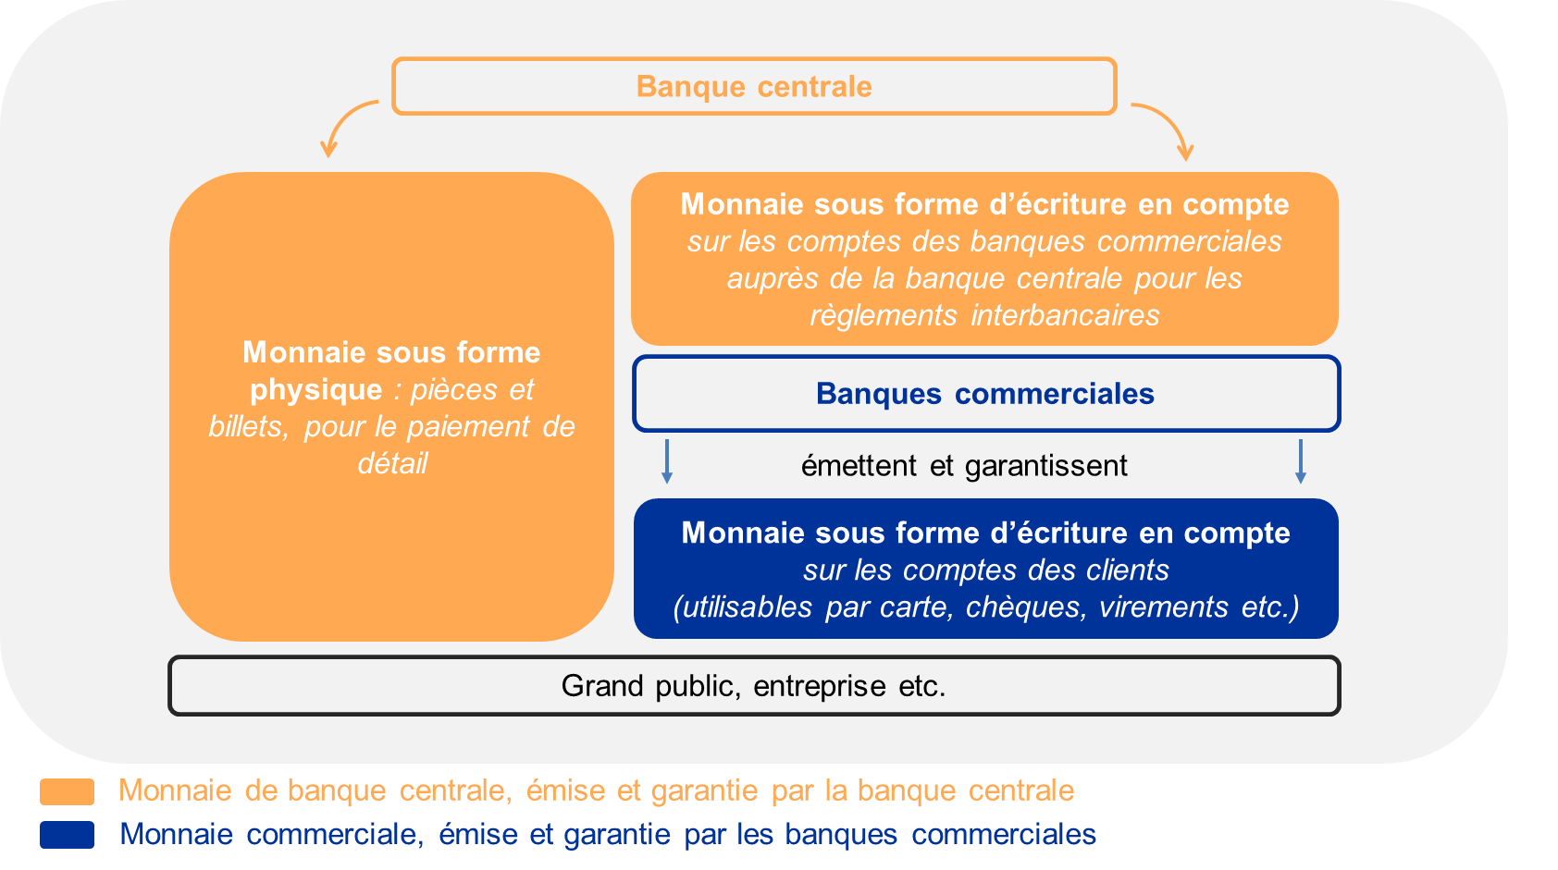
Les différentes formes de monnaie
D’où vient cette monnaie ?
Sommaire
Sommaire

Slide 20
Les différentes formes de monnaie
La monnaie de banque centrale
Sommaire
Sommaire
Notes:
La monnaie de banque centrale, également appelée « monnaie centrale », c’est de la monnaie émise directement par une banque centrale. Elle peut prendre deux formes (voir schéma) :
Les pièces et les billets, c’est-à-dire la monnaie fiduciaire. Par les billets,, la monnaie de banque centrale est mise à disposition des citoyens. On dit que grâce aux espèces, les citoyens ont tous accès à la monnaie centrale.
Les sommes placées par les banques commerciales sur les comptes qu’elles détiennent auprès de la banque centrale.
En effet, chaque banque commerciale a un compte auprès de la banque centrale de son pays pour s’approvisionner en billets de banque mais aussi parce que la banque centrale lui impose d’y laisser des sommes en réserve (les « réserves obligatoires »). Ce compte sert également pour les opérations de prêt que la banque centrale accorde aux banques commerciales dans le cadre de sa politique monétaire. Ce compte permet aussi de régler les échanges d’actifs financiers sur les marchés financiers.
L’ensemble « sommes placées par les banques commerciales sur leurs comptes auprès de la banque centrale » + « montant des pièces et billets en circulation » = « montant total de la monnaie centrale ».
Les billets permettent de rendre disponible la monnaie centrale auprès du grand public. La monnaie centrale est un bien public. Elle permet de maintenir un lien direct entre la banque centrale et les citoyens.
Lors que vous avez un billet de 10€ en poche, c’est la banque centrale qui vous garantit sa valeur. D’ailleurs pour information, les billets sont au passif du bilan des banques centrales car la banque centrale est responsable du crédit sur votre compte si vous déposez ce billet au guichet de votre banque commerciale qui elle-même le dépose à la banque centrale.

Slide 21
Les différentes formes de monnaie
Monnaie de banque centrale, monnaie commerciale
Sommaire
Sommaire
Notes:
La monnaie commerciale est quant à elle émise par les banques commerciales. C’est de la monnaie disponible sur nos comptes bancaires en tant qu’agents économiques.
Les sommes inscrites sur les comptes des clients dans les banques commerciales ou les établissements de paiement ne correspondent pas à de la monnaie centrale, mais à de la monnaie commerciale. Ce sont les banques commerciales qui la créent, lorsqu’elles accordent des crédits à leurs clients et créditent les comptes de ces derniers du montant de ces crédits, ou encore lorsqu’elles créditent les comptes des clients qui leur remettent des billets ou des chèques ou qui reçoivent des virements. Les clients ont alors une créance sur la banque commerciale.
Il y a un lien entre monnaie centrale et monnaie commerciale : il est possible pour tout un chacun de retirer de l’argent de son compte bancaire pour le convertir en billets et réciproquement.
On dit que la monnaie centrale et la monnaie commerciale sont échangeables au pair. C’est cette parité qui est essentielle à la confiance des agents économiques dans la monnaie.
La monnaie commerciale constitue le support privilégié des échanges entre agents économiques dans une économie numérisée.
[Pour voir ce qui entre dans la masse monétaire, cf. slide en annexe]

Slide 22
Les différentes formes de monnaie
La monnaie a-t-elle la même valeur quelle que soit sa forme ?
Oui !!!
Quelle que soit sa forme, la monnaie a la même valeur.
10€ valent toujours 10€, en billets, sur un compte de banque commerciale ou sur un compte de banque centrale.
La confiance est liée au rôle d’ancrage de la monnaie centrale
Notes:
La confiance en la monnaie est assurée par le rôle d’ancrage de la monnaie centrale.
La monnaie a la même valeur quelle que soit sa forme car l’argent déposé sur votre compte bancaire (en monnaie commerciale) est ancré sur la monnaie de banque centrale, c’est-à-dire que vous pourriez décider de transformer tout ou partie de l’argent sur votre compte en monnaie fiduciaire.
Dit autrement, 10 euros sur votre compte bancaire valent 10 euros en billets. 10 euros en monnaie fiduciaire valent 10 euros en monnaie commerciale et 10 euros en monnaie centrale.

Slide 23
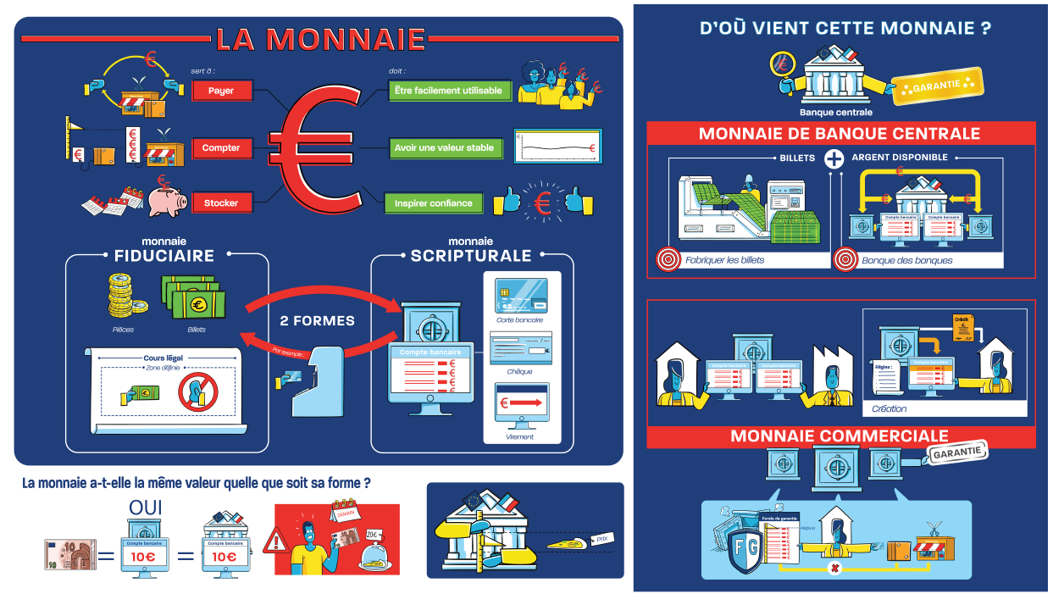
Les différentes formes de monnaie et la création monétaire aujourd’hui
Résumé
Sommaire
Sommaire
23
Notes:
https://www.youtube.com/watch?v=6bDQG9LWwk4&list=PL0usNGW1865yE7D83hLoh35xzky0gakwx&index=6
Cliquer sur la vidéo pour la lancer. Durée de la vidéo : 3m20.
Cette vidéo fait partie de la collection pédagogique des ABC de l’économie. Courte et ludique, elle permet de faire la synthèse de ce qui a été dit précédemment.
En résumé :
Fonctions de la monnaie
Les différentes formes de monnaie
D’où vient la monnaie ?
Différences monnaie commerciale/monnaie centrale

Slide 24
La monnaie sous toutes ses formes
Sommaire
Sommaire
Sommaire
1
Définition et histoire de la monnaie
Les différentes formes de monnaie
NE PAS CONFONDRE MONNAIES ET MOYENS DE PAIEMENT
Monnaies numériques et crypto-actifs
2
3
4
Notes:
Annonce du plan de la présentation

Slide 25
Espèces = monnaie + moyen de paiement
Les espèces cumulent les 2 attributs
Les évolutions récentes
Sommaire
Sommaire
Les espèces, la monnaie fiduciaire, le cash ou l’argent liquide sont toutes des expressions qui désignent les pièces et les billets que nous utilisons quotidiennement comme moyen de paiement pour acheter des biens et des services.
Les espèces ne peuvent être refusées sauf si :
Elles n’ont plus de cours légal ou sont trop endommagées
Le nombre de pièces est trop important
Le commerçant n’a pas l’appoint
La transaction est supérieure à 1 000 € pour des opérations avec un commerçant
Notes:
Il y a aujourd’hui, toutes les études le prouvent, une tendance à une baisse de l’utilisation des espèces dans notre quotidien. D’abord, cela s’explique bien sûr par l’accélération de la dématérialisation des paiements.
Aujourd’hui, sur 100€ en circulation : 20 sont utilisés pour payer, 40 sont stockés, c’est-à-dire gardés chez soi, et 40 se trouvent en dehors de la zone euro.

Slide 26
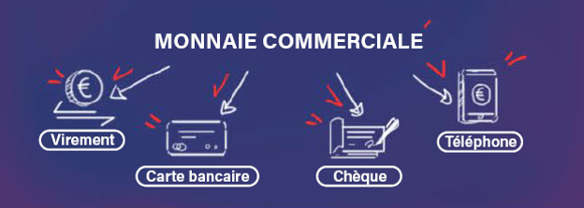
Monnaie commerciale = monnaie scripturale moyen de paiement
Ce n’est pas le cas de la monnaie commerciale ou de la monnaie scripturale
Nous utilisons la monnaie commerciale en ayant recours à différents moyens de paiement, parmi lesquels le virement, la carte bancaire, le chèque, et depuis peu le téléphone.
Notes:
Sur l’utilisation des différents moyens de paiements, on observe :
Une digitalisation des paiements : recul très net, accentué par la pandémie, des paiements par chèque et en espèces, au profit de paiement sans contact et du paiement sur Internet. Pour le paiement sans contact par exemple, il représente désormais la moitié des paiements par carte, contre un tiers un an plus tôt.
[Source : https://www.banque-france.fr/sites/default/files/medias/documents/821162_osmp_2020_web.pdf]
Et nous le verrons plus tard, le paysage compte désormais de nouveaux acteurs dont l’émergence a bousculé les pratiques.
L’émergence de nouveaux acteurs :
Fintechs : contraction des mots « Finance » et « Technologie », le terme « FinTech » désigne des entreprises innovantes proposant des services aux consommateurs dans le secteur bancaire et financier, grâce à l’emploi intensif de technologies numériques.
[fiche abc FinTech : https://abc-economie.banque-france.fr/mot-de-lactu/fintechs]
BigTechs : les cinq entreprises les plus importantes du secteur des technologies de l'information, elles s’intéressent aujourd’hui au secteur des moyens de paiements (Google Pay, Amazon Pay…).
L’émergence des crypto-actifs et de la technologie de blockchain. Ce sujet sera développé dans la dernière partie de cet atelier.

Slide 27
Les moyens de paiement scripturaux en France
25 milliards de transactions scripturales en 2020 soit
1 transaction par jour par Français

Slide 28
La tendance à la dématérialisation des paiements pour les commerces de proximité
Notes:
L’utilisation des moyens de paiement numérisés a connu une forte croissance au cours de la dernière décennie, marqué par l’essor du commerce en ligne et l’instauration du sans contact en 2012.
Cette tendance s’est encore accélérée à la faveur de la crise sanitaire.

Slide 29
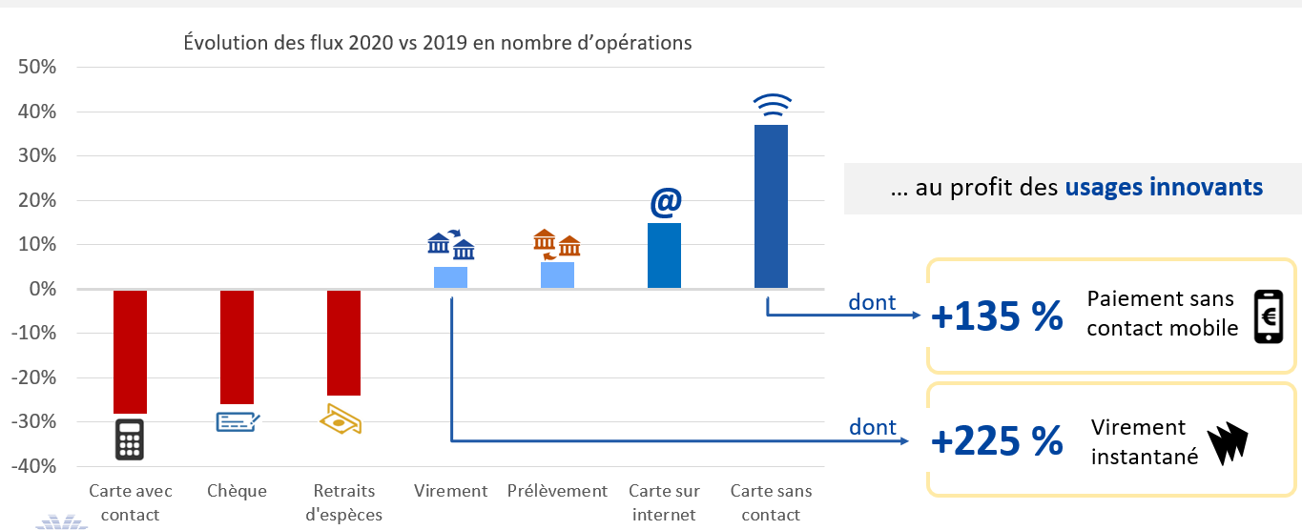
Le mouvement de dématérialisation des paiements
Les évolutions récentes
accéléré par la crise sanitaire
Sommaire
Sommaire
L’essor du paiement mobile
Notes:
L’apparition de la fonction sans contact sur les cartes constitue l’un des faits marquants de la dernière décennie pour les paiements de proximité (= sur le lieu de vente) .
Initialement fixé à 20 euros, le seuil de paiement sans contact a progressivement été relevé pour atteindre 50 euros en mai 2020. Le paiement sans contact a connu une croissance sans précédent pendant la crise sanitaire comme « geste barrière du paiement ».
Il s’est imposé comme le moyen de paiement privilégié au point de vente, où le nombre de paiements réglés en mode sans contact est passée de moins d’un 1/3 en 2019 à plus de la moitié des paiements par carte en 2021.

Slide 30
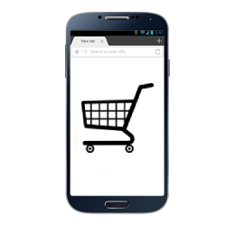
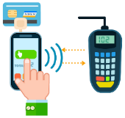
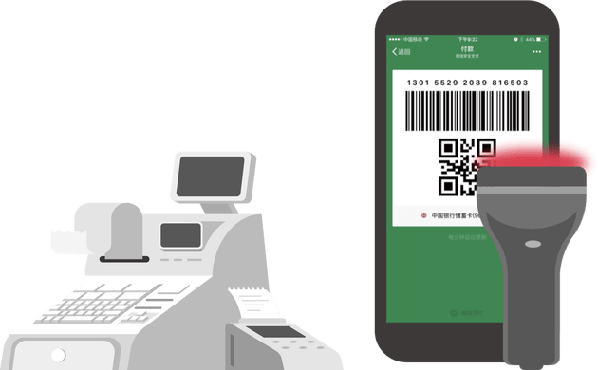
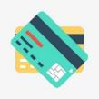
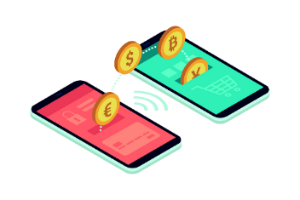
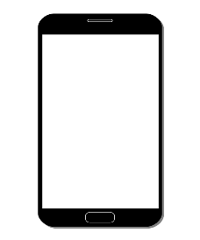


Focus sur le paiement par mobile
Les solutions de paiement par mobile
Les évolutions récentes
Sommaire
Sommaire
Paiement en face-à-face
Par communication sans contact avec la technologie NFC ou lecture de codes images
Paiement réalisé dans le navigateur internet mobile
Paiement in-app
Applications intégrant des portefeuilles commerçants ou des portefeuilles tiers
Paiement entre particuliers
Par monnaie électronique, virement ou carte de paiement
Tantôt lié à la carte bancaire…tantôt lié un portefeuille électronique
Notes:
Paiements en face à face ou sur automate : La technologie de communication NFC permet le paiement sans contact de proximité sur les terminaux de paiement. Les smartphones doivent être dotés de cette même technologie pour pouvoir être utilisés comme outil de paiement. Le système de lecture de QR code (Quick response codes) permet également de faire des paiements en face à face sans contact.
Paiement via navigateur : Le paiement est effectué selon les mêmes modalités que sur un PC, par exemple avec la saisie des données de carte la carte de paiement (numéro, date de validité et CVV)
Paiements intégrés aux applications : la solution de paiement est directement intégrée au sein d’une application, elle se fait depuis une portefeuille électronique intégré qui appartient au commerçant ou à un tiers. Dans le premier cas, le client est enrôlé et les données de sa carte (numéro, date d’expiration et cryptogramme visuel) sont enregistrées auprès d’un PSP ou d’un prestataire technique du commerçant. Dans le second cas, un PSP met aussi à disposition des commerçants des interfaces leur permettant d’intégrer leur solution de portefeuille électronique au sein des applications.
Paiement entre particuliers : Trois types d’offre permettent à des particuliers de s’envoyer des fonds :
en s’échangeant des unités de monnaie électronique (les 2 particuliers doivent disposer d’un PME auprès du même PSP),
par virement (les appli mobiles des PSP permettent de faire des virements de particulier à particulier)
par carte(Visa et MasterCard, ont développé des fonctionnalités permettant de créditer sous trente minutes le compte d’un particulier à partir des données de sa carte. Ce mécanisme est mis en œuvre par les plates-formes comme Leboncoin et winted).
Paiement sur facture de l’opérateur téléphonique : les opérateurs de télécommunication ont mis en place un système de paiement pour les appels majorés et adossés à la facture mensuelle (ex : SMS+; Internet+)

Slide 31
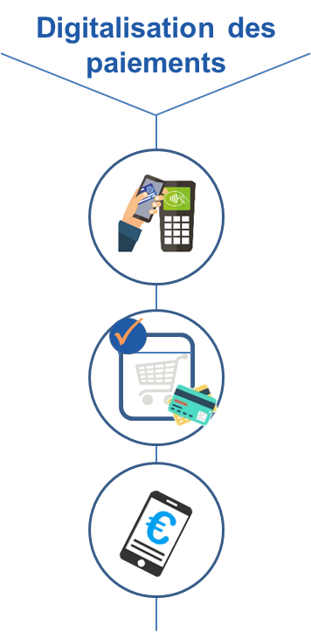
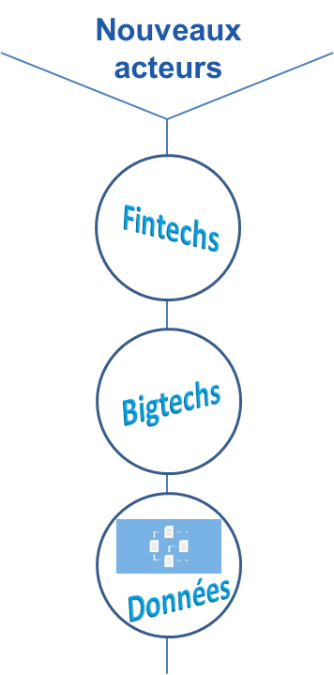
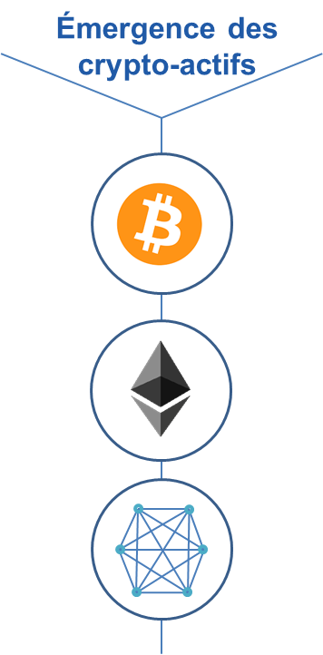
Les différents moyens de paiements
Les évolutions récentes
Les évolutions récentes
Sommaire
Sommaire
3 grandes tendances dans le monde des paiements :
Notes:
Sur l’utilisation des différents moyens de paiements, on observe :
Une digitalisation des paiements : recul très net, accentué par la pandémie, des paiements par chèque et en espèces, au profit de paiement sans contact et du paiement sur Internet. Pour le paiement sans contact par exemple, il représente désormais la moitié des paiements par carte, contre un tiers un an plus tôt.
[Source : https://www.banque-france.fr/sites/default/files/medias/documents/821162_osmp_2020_web.pdf]
L’innovation dans le domaine des paiements s’est construite via un écosystème riche et divers, assoçiant des acteurs établis comme les banques, les fintechs ansi que de grandes entreprises Bigtech.
L’émergence de nouveaux acteurs :
Fintechs : contraction des mots « Finance » et « Technologie », le terme « FinTech » désigne des entreprises innovantes proposant des services aux consommateurs dans le secteur bancaire et financier, grâce à l’emploi intensif de technologies numériques.
BigTechs : les cinq entreprises les plus importantes du secteur des technologies de l'information, elles s’intéressent aujourd’hui au secteur des moyens de paiements (Google Pay, Amazon Pay…). Or leur taille, la profondeur de leur base clients pourrait conduire à des risques d’altération de la concurrence…dits autrement, il ne faudrait pas de retrouver dans une situation où nous serions contraints d’utiliser tel ou tel système de paiement.
L’émergence des crypto-actifs et de la technologie de blockchain. Ce sujet sera développé dans la dernière partie de cet atelier.
En parallèle de ces évolution s’est affirmé un puissant mouvement de « tokenisation » des actifs financiers.

Slide 32







Les différents moyens de paiements
Les évolutions récentes
Enjeux
Sommaire
Sommaire
L’innovation permet le développement de nouveaux usages et répond à de nouvelles attentes :
L’arrivée de ces nouveaux acteurs aux profils variés créée de nouveaux risques pour le système financier :
Instantanéité
Simplicité
Efficacité
Ergonomie
Stabilité financière
Diversité des solutions de paiement
Protection contre les risques-cyber
Souveraineté et intégration européenne
Protection des données
Notes:
Face à ces enjeux, les banques centrales se mobilisent sur plusieurs plans pour préserver la confiance dans la monnaie, la stabilité du système financier…tout en faciliant le progrès technologique
1- Nous essayons de promouvoir un cadre réglementaire et de supervision favorisant l’innovation dans un cadre de confiance
Projet de règlement européen sur les marchés des crypto-actifs (Markets in cryptoAssets MICA) pou encadrer et superviser les émetteurs de crypto-actifs et les prestataires de services (plateformes)
Futur règlement DORA (Digital Operational resilience Act) pour expérimenter l’usage de la DLT pour certaines infrastructures de marché (dépositaire centraux de titres, plateformes de négociation)
2- Nous essayons d’apporter un soutien clair aux projets privés de nature à renforcer l’intégration du marché européen des paiements
=>soutien au projet EPI (European Payment Initiative) porté par 33 acteurs privés issus de 9 pays
3- Nous expérimentons une nouvelle forme de monnaie de banque centrale. Une telle évolution pourrait en effet s’avérer nécessaire pour préserver le rôle clé de la monnaie centrale à l’ère numérique et pour maintenir l’accès de tous à la monnaie centrale.

Slide 33
La monnaie sous toutes ses formes
Sommaire
Sommaire
Sommaire
1
Définition et histoire de la monnaie
Les différentes formes de monnaie et la création monétaire aujourd’hui
NE PAS CONFONDRE MONNAIES ET MOYENS DE PAIEMENT
Monnaies numériques et crypto-actifs
2
3
4
Notes:
Annonce du plan de la présentation

Slide 34
Monnaies numériques et crypto-actifs
Ce que nous avons vu ensemble
Sommaire
Sommaire
La définition de la monnaie… les différents moyens de paiement ....plus ou moins dématérialisés…mais avec un sous-jacent commun : l’euro notre monnaie dont la confiance est assurée par l’Eurosystème et l’ancrage à la monnaie centrale.
Nous allons détailler maintenant l’émergence de nouveaux moyens de paiement associés à un sous-jacent qui n’est pas l’euro… nous partons à la découverte des cryptos…
Nous allons essayer de comprendre ces nouveaux actifs…et puis…dans un monde 100% numérique… si les espèces devaient disparaître un jour…nous allons approcher ce que pourrait être un euro numérique de banque centrale.

Slide 35
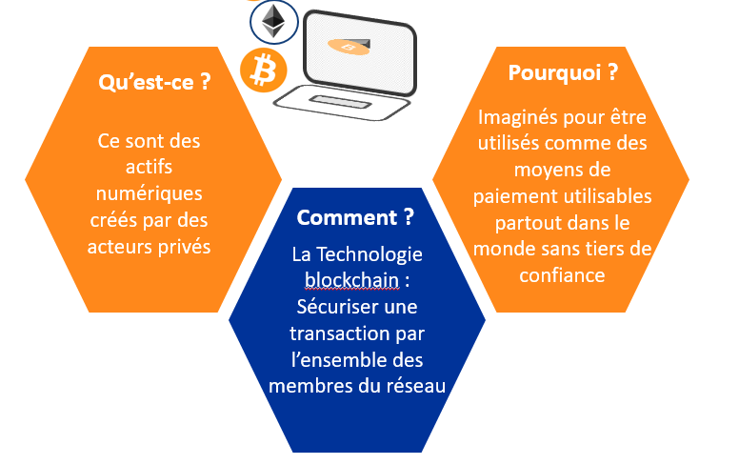
Monnaies numériques et crypto-actifs
C’est quoi les crypto-actifs ?
Sommaire
Sommaire
Notes:
Ils ont été créés par des acteurs privés au sein d’une communauté d’internautes (généralement appelés les mineurs) afin d’effectuer des transactions entre deux ou plusieurs personnes sur le réseau informatique et de les valider. Les plus connus d’entre eux utilisent la blockchain (chaîne de blocs) qui est un registre de transactions numériques décentralisé.
Les cryptoactifs sont des actifs numériques, utilisant un réseau informatique décentralisé, qui visent à offrir de nouveaux modes de paiement entièrement numérisés, anonymes et indépendants des banques et des États.
On parle de crypto-actifs car ils s’apparentent à des actifs. En finance, un actif est un titre ou un contrat dont le cours peut fluctuer occasionnant alors pour son détenteur des gains ou des pertes en cas de vente. On dit « crypto » car ces actifs-là sont créés et utilisés via des technologies de cryptages.
Les crypto-actifs sont parfois appelés abusivement crypto-monnaies. Mais ils ne doivent pas être confondus avec une monnaie : ils ne sont pas acceptés comme moyen de paiement partout et leur volatilité fait qu’ils ne peuvent être utilisés pour compter ou pour épargner.

Slide 36
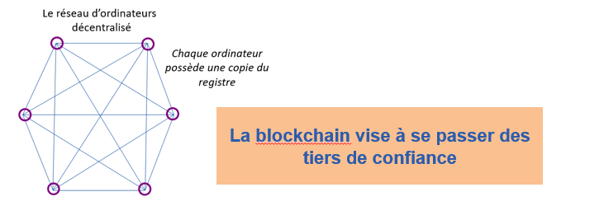

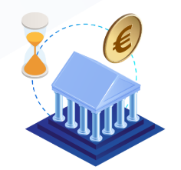
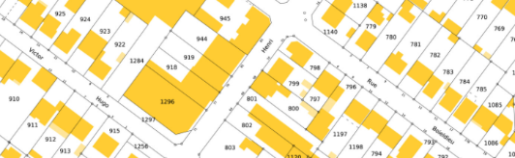
Monnaies numériques et crypto-actifs
C’est quoi la blockchain ?
Notes:
La blockchain est une technologie qui permet à des personnes connectées en réseau qui ne se connaissent pas, de :
- réaliser des transactions en quasi-temps réel à partir d’une même application
- s’affranchir des intermédiaires tels que les banques, notaires, cadastres
s’assurer de la fiabilité et de la sécurité de leurs opérations.
La technologie blockchain est une innovation majeure à l’origine du Bitcoin, mais son usage ne se limite pas au secteur bancaire.
Elle assure une transparence des échanges qui pourrait modifier le fonctionnement de nos systèmes de régulation centralisée, diminuer les coûts et transformer de nombreux domaines : l’assurance, l’immobilier, le commerce, les élections…

Slide 37
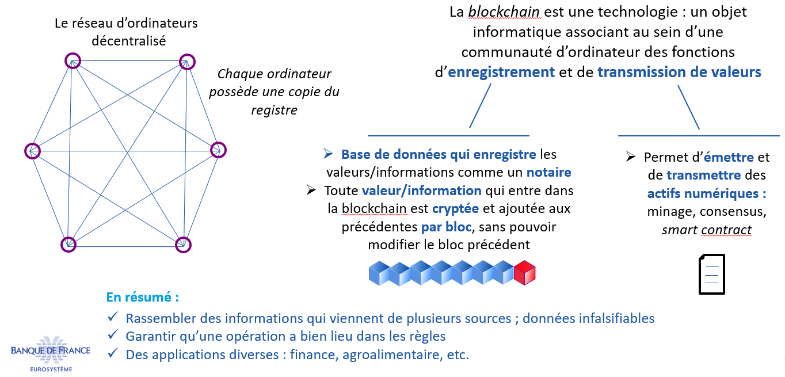
Monnaies numériques et crypto-actifs
La blockchain
Sommaire
Sommaire
Notes:
Comment cela fonctionne ?
L’identification de chaque partie (acheteurs, vendeurs) s’effectue par un procédé cryptographique ;
La transaction est envoyée à un réseau (ou « nœud » de stockage) d’ordinateurs situés dans le monde entier ;
Chaque « nœud » héberge une copie de la base de données dans lequel est inscrit l’historique des transactions effectuées. Toutes les parties prenantes peuvent y accéder simultanément ;
Le système de sécurisation repose sur un mécanisme de consensus de tous les « nœuds » à chaque ajout d’informations. Les données sont déchiffrées et authentifiées par des « centres de données » ou « mineurs ».
La transaction ainsi validée est ajoutée dans la base sous forme d’un bloc de données chiffrées (c’est le « block » dans blockchain) ;
La décentralisation de la gestion de la sécurité empêche la falsification des transactions. Chaque nouveau bloc ajouté à la blockchain est lié au précédent et une copie est transmise à tous les « nœuds » du réseau. L’intégration est chronologique, indélébile et infalsifiable.

Slide 38
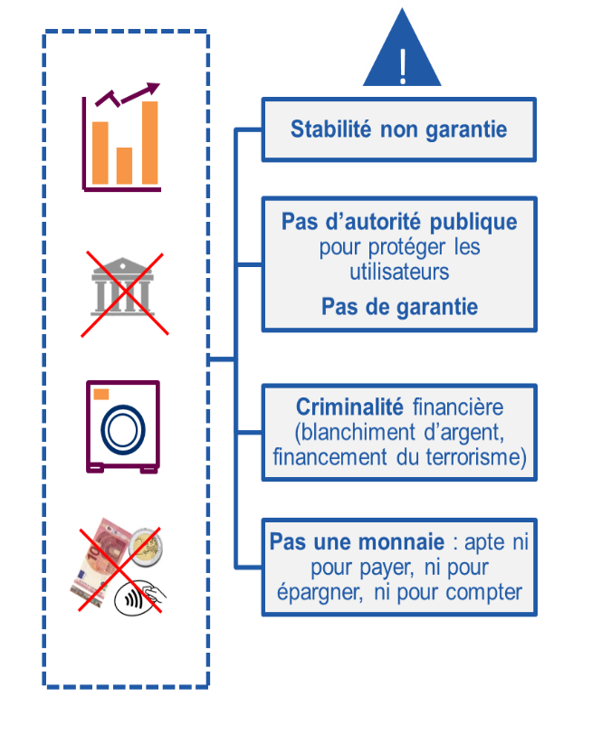
Monnaies numériques et crypto-actifs
Les crypto-actifs ne sont pas des monnaies
Sommaire
Sommaire
LES 3 QUALITES
Être facile d’utilisation
Avoir une valeur stable dans le temps
Inspirer confiance
Notes:
Les cryptos n’ont pas de valeur stables (stabilité non garantie)
Il n’y a pas de garant identifié (comme la banque centrale pour l’euro). Pas de protection des utilisateurs.
Ils sont en quantité limitée
Ils sont manipulés avec des pseudonymes.

Slide 39
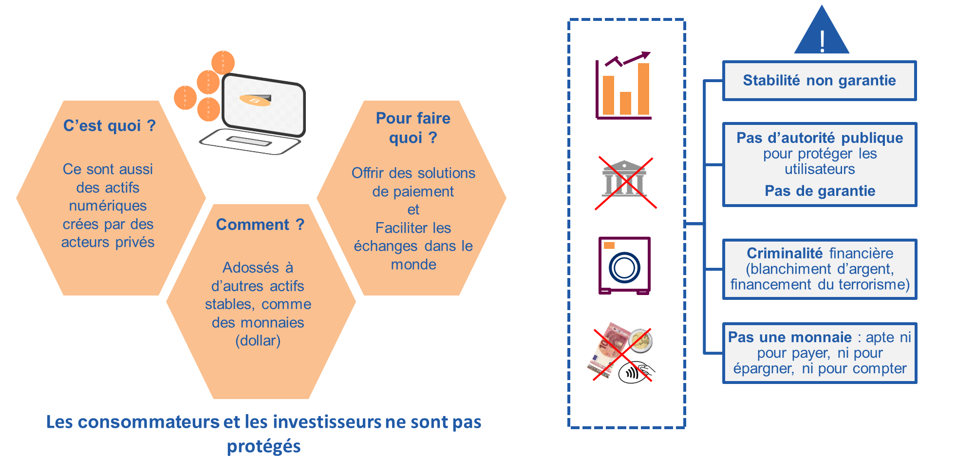
Monnaies numériques et crypto-actifs
Les stable-coins
Sommaire
Sommaire
Notes:
Les stable coins peuvent être vus comme une deuxième génération de crypto-actifs. Ceux de première génération ne reposent sur aucun émetteur financier ou actif de référence, leur valeur est donc très volatile.
C’est pourquoi sont apparus les stable-coin dont la création a été motivée par l’ambition d’une valeur plus stable. Pour cela, leur cours est lié à celui d’un actif de référence – l’or, l’euro, le dollar, un groupe de monnaies, etc. –. Ceci afin de lier leur évolution à l’économie réelle et de moins fluctuer. L’ambition est alors de pouvoir offrir aux entreprises et/ou aux consommateurs une alternative aux solutions existantes de paiements numériques.
Le développement de stablecoins émis dans des entreprises susceptibles de disposer d’importants effets de réseau comme DIEM (Facebook compte 2,7 milliards d’usagers actifs à travers le monde et dans certains pays davantage d’abonnés que de détenteurs de comptes bancaires) pourrait créer des écosystèmes complets de paiement, totalement autonomes et potentiellement systémique, quasiment des systèmes monétaires privés.
Par ailleurs, l’anonymat offert par les crypto-actifs génère des risques de blanchiment d’argent et de financement du terrorisme En outre, les stable coins, s’ils se développent, pourraient être porteurs de risques en termes de sécurité des systèmes de paiement et de stabilité du secteur financier.

Slide 40
Monnaies numériques de banque centrale
Projection dans le futur !
Sommaire
Sommaire
L’émergence des crypto-actifs et des stablecoins est une menace pour la souveraineté des pays.
La confiance en notre monnaie est liée à l’ancrage sur la monnaie de banque centrale…avec une contrepartie / un garant clairement identifié.
Cela étant, la société bascule vers du numérique et nous ne pouvons pas imaginer que les citoyens perdent l’accès à la monnaie de banque centrale. Nous devons imaginer une monnaie numérique de banque centrale…. Une sorte de billet numérique que nous pourrions stocker dans notre téléphone, une clé USB…..
Ce billet numérique……
Notes:
L’émergence des crypto-actifs est une menace pour la souveraineté des pays : personne ne sait qui est derrière les crypto-actifs…imaginez un monde où nous fonctionnerions qu’avec des crypto …et puis d’un seul coup….plus aucun crypto ne seraient acceptés.
Si un stablecoin devait remplacer tout au partie des monnaies souveraines, sans aucune prise pour les pouvoirs publics, les politiques économiques, politiques monétaires ne pourraient plus être conduites.
Au délà de l’aspect défensif, une monnaie numérique permettrait de tirer avantage de l’innovation technologique.

Slide 41
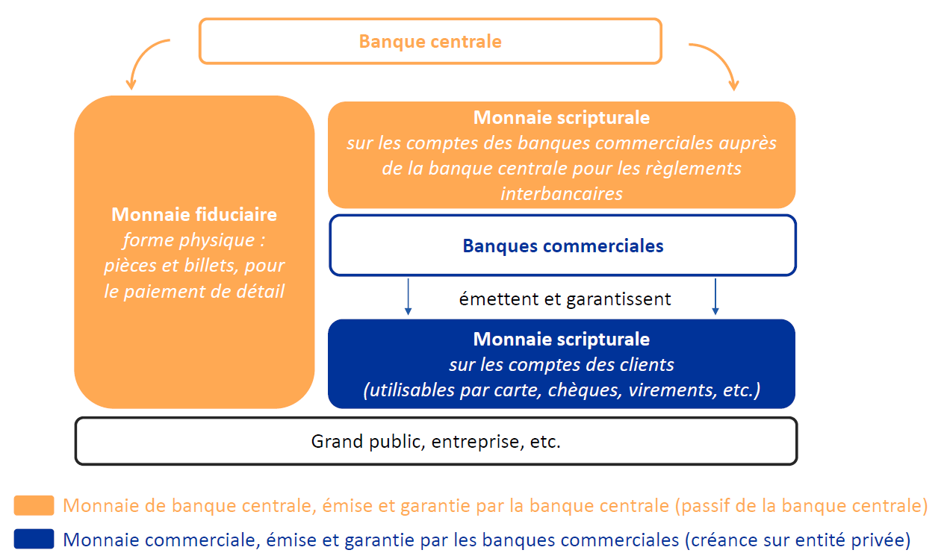
Notes:
Revenons sur le schéma vu au début de notre conférence.
Une monnaie numérique de banque centrale viendrait s’insérer dans l’offre pour les particuliers comme dans l’offre pour les banques.
Ce serait une nouvelle forme de monnaie de banque centrale à côté des espèces et des comptes bancaires, à la fois utilisable pour les besoins des citoyens et ceux des acteurs financiers.
Elle permettrait de payer dans la zone euro et également à l’étranger
Bien sûr, cette 3ème forme de monnaie communiquerait avec les autres formes et aurait la même valeur.

Slide 42
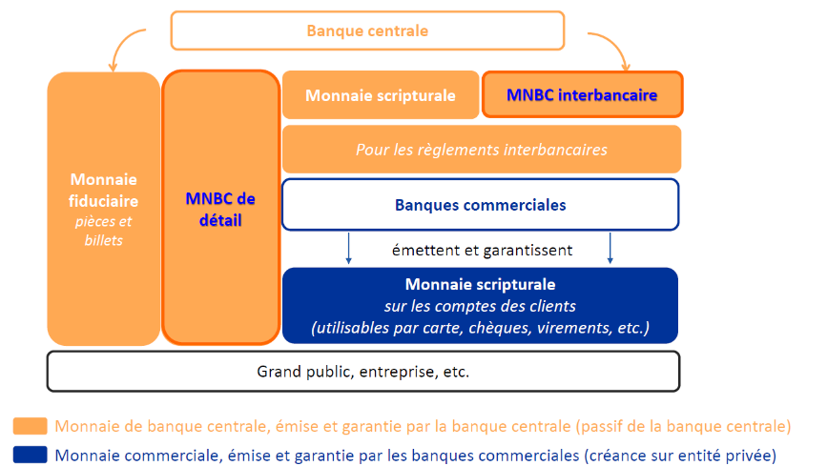
Notes:
MNBC interbancaire : la BDF a mis en œuvre un programme d’expérimentations sur une monnaie numérique de banque centrale à des fins de règlement des transactions interbancaires conjointement avec des acteurs de l’écosystème. L’objectif est d’améliorer la performance, la rapidité, la transparence et la sécurité des transactions entre grands acteurs financiers. Plusieurs enseignements majeurs ont déjà été tirés :
Une MNBC sous forme tokenisée pourrait améliorer l’efficacité et la rapidité des réglements de titres financier en assurant un traitement de bout-en-bout, de l’achat au transfert de propriété, générant des économies de capital et de liquidité.
- Une MNBC peut permettre d’améliorer les paiements transfrontaliers
MNBC de détail : l’Eurosystème a mené des travaux sur l’émission d’un euro numérique de détail. A la lumière de ces travaux, le Conseil des Gouverneurs de la BCE a décidé le 14 juillet 2021 d’ouvrir une phase d’investigation. Cette période doit permettre de mieux identifier les besoins des utilisateurs et de préciser les caractéristiques et fonctionnalités de l’euro numérique. Il faut également investigué sur l’impact de l’euro numérique sur le marché, notamment sur l’écosystème de paiement.

Slide 43
Monnaies numériques de banque centrale
Phase d’expérimentation et de tests
Des premiers enseignements forts de la MNBC interbancaire
L’innovation et la MNBC peuvent optimiser le règlement des transactions interbancaires (rapidité, disponibilité, efficience)
Une MNBC interbancaire pourrait permettre de faciliter les paiements transfrontières
Les infrastructures existantes et la DLT jouent des rôles complémentaires et devraient être interopérables
Des cas d’usage divers
Paiements transfrontières
Émission et transactions sur des titres souverains
Nouveaux segments (titres de PME, parts de fonds)
Écosystème complet & transactions de bout en bout
Notes:
MNBC interbancaire : la BDF a mis en œuvre un programme d’expérimentations sur une monnaie numérique de banque centrale à des fins de règlement des transactions interbancaires conjointement avec des acteurs de l’écosystème. L’objectif est d’améliorer la performance, la rapidité, la transparence et la sécurité des transactions entre grands acteurs financiers. Plusieurs enseignements majeurs ont déjà été tirés :
Une MNBC sous forme tokenisée pourrait améliorer l’efficacité et la rapidité des réglements de titres financier en assurant un traitement de bout-en-bout, de l’achat au transfert de propriété, générant des économies de capital et de liquidité.
- Une MNBC peut permettre d’améliorer les paiements transfrontaliers

Slide 44

Monnaies numériques de banque centrale
Phase d’expérimentation et de tests
Oct. 20 : Rapport sur un Euro Numérique
2020
2021
2022
2023
…2026 ?
Oct. 20 – printemps 2021 : consultation publique et premiers travaux techniques
Oct. 21 : Lancement de la phase d’investigation
Automne 23 :
Décision d’ouvrir une phase-projet (développement)

Slide 45
Monnaies numériques de banque centrale
Enjeux
Fournir un complément numérique aux espèces
MNBC de détail
MNBC interbancaire
Préserver la souveraineté monétaire
S’assurer de la disponibilité de la monnaie centrale pour les actifs tokénisés
Assurer l’accès de tous les citoyens à des moyens de paiement numérique
Contribuer à l’amélioration des paiements transfrontières
Faciliter l’innovation et l’efficience des marchés, tout en assurant leur stabilité
Participer à l’innovation dans les paiements

Slide 46
Monnaies numériques de banque centrale
Vigilance particulière
Sommaire
Sommaire
Veiller à la stabilité financière. Un euro numérique se fera avec les banques commerciales, pas contre celles ni malgré elles.
Synergie avec la European Payments Initiative (EPI)
Notes:
Plusieurs points devront faire l’objet d’une vigilance particulière au cours de la phases d’investigation :
Il est tout d’abord essentiel de concevoir une introduction d’un euro numérique qui ne perturbe pas la stabilité financière.
Ce que nous souhaitons éviter : une conversion massive et excessive des dépôts bancaires vers des avoirs en MNBC qui pourrait affecter le refinancement bancaire et in fine le refinancement de l’économie.
Synergie à trouver entre la future MNBC et le projet EPI car les deux projets visent à renforcer la souveraineté de la zone euro.
Un « bien public », aux côtés des autres moyens de paiement : la MNBC comme instrument de paiement sûr, simple, accessible à tous, protecteur de la vie privée. Et qui préserve la liberté de choix : une MNBC viendra en complément des moyens privés (qui pourront innover à partir de l’euro numérique) et du billet.
Avancer en partenariat avec le secteur privé, en particulier les banques commerciales : un euro numérique se fera avec les banques, pas contre elles ni malgré elles. Préserver la complémentarité entre la monnaie de banque centrale et la monnaie de banque commerciale, prévenir une conversion excessive de dépôts bancaires en MNBC et concevoir un modèle dans lequel l’euro numérique est distribué par des intermédiaires privés.
Une synergie avec la European Payments Initiative (EPI) : EPI doit être prise en compte dans la phase d’investigation de l’euro numérique et son calendrier avancer de manière compatible avec la progression des travaux de l’Eurosystème.

Slide 47
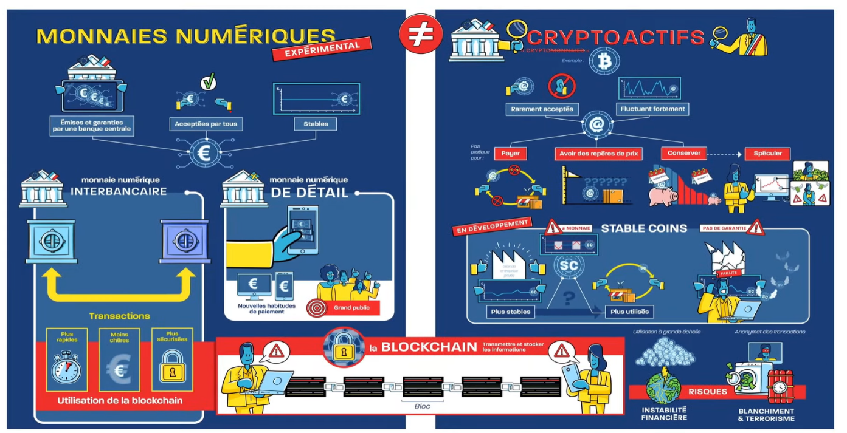
Monnaies numériques et crypto-actifs
Vidéo
Sommaire
Sommaire
Sommaire
Sommaire
Notes:
https://www.youtube.com/watch?v=HsO79Uohjx4&list=PL0usNGW1865yE7D83hLoh35xzky0gakwx&index=1
Cliquer sur la vidéo pour la lancer. Durée de la vidéo : 3m47.

Slide 48
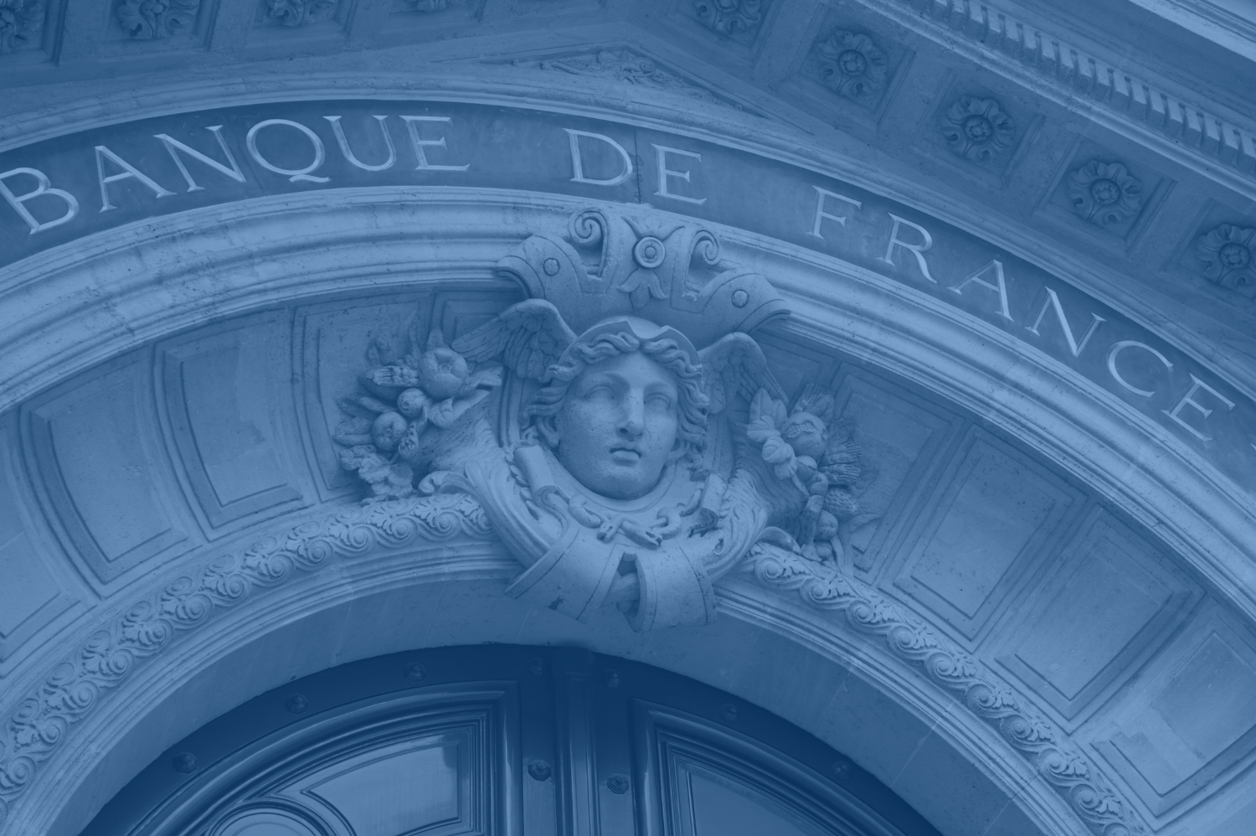
RESSOURCES PEDAGOGIQUES

Slide 49
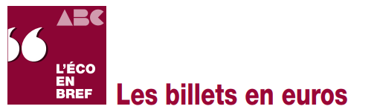
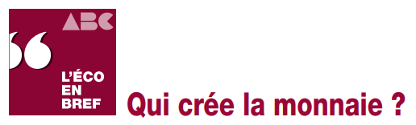

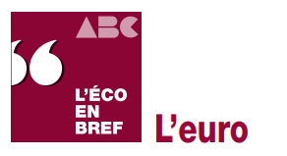

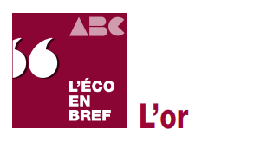
La monnaie sous toutes ses formes
Ressources pédagogiques ABC de l’économie
Sommaire
Notes:
Présentation des ressources pédagogiques ABC de l’économie en rapport avec l’atelier
Si le temps le permet, il peut être intéressant d’aller directement sur le lien des fiches afin de montrer comment elles se présentent (infographies, chronologies, etc.) et d’inciter élèves et professeurs à aller les consulter.

Slide 50



La monnaie sous toutes ses formes
Ressources pédagogiques ABC de l’économie
Sommaire
Notes:
Présentation des ressources pédagogiques abc de l’économie en rapport avec l’atelier
Si le temps le permet, il peut être intéressant d’aller directement sur le lien des fiches afin de montrer comment elles se présentent (infographies, chronologies, etc.) et d’inciter élèves et professeurs à aller les consulter.

Slide 51
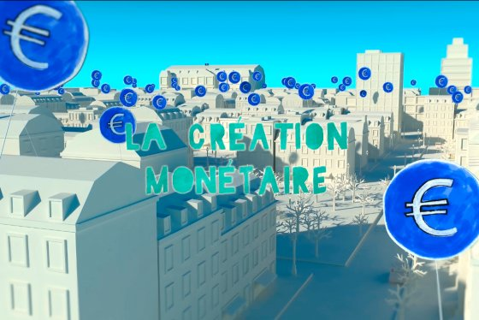
La monnaie sous toutes ses formes
Vidéo La création monétaire
Sommaire
Sommaire
Notes:
Cliquer sur la vidéo pour la lancer. Durée de la vidéo : 4m54.
Cette vidéo fait partie de la collection pédagogique de Citéco (cela pourra être précisé à la fin de l’atelier, lors de la diapo sur les ressources pédagogiques mises à disposition par la Banque de France). Elle met en évidence le rôle clé des banques commerciales, le principe « les crédits font les dépôts », l’aspect « bien commun » de la monnaie, le rôle de régulateur de la banque centrale, l’importance de la confiance. Comme le reste de l’atelier, elle parle de la banque centrale en général, même si l’exemple concret donné est la monnaie euro.
Après le passage de la vidéo, faire réagir :
Cette vidéo vous a-t-elle aidés à mieux comprendre le processus de création monétaire ?
Qu’en avez-vous retenu ?
En résumé :
Rôle clé des banques commerciales dans la création monétaire
Nécessité d’un régulateur de cette création monétaire : la banque centrale
Importance de la confiance dans la monnaie

Slide 52

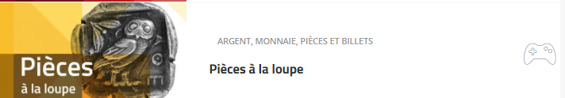
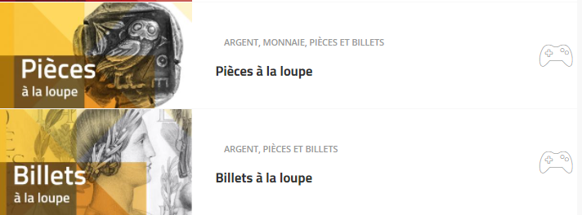
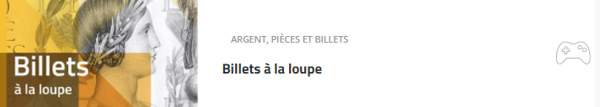
La monnaie sous toutes ses formes
Ressources pédagogiques Citéco
Sommaire
Notes:
Si le temps le permet, il peut être intéressant d’aller directement sur le lien des jeux.

Slide 53
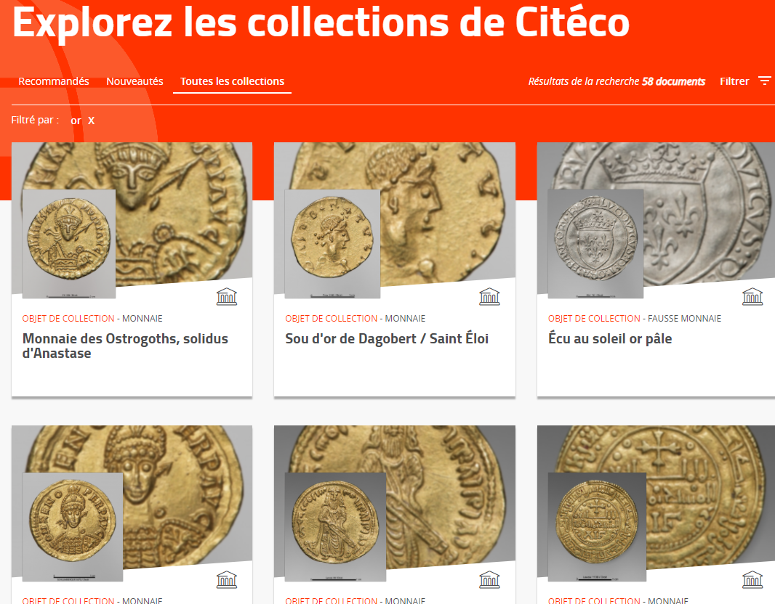
La monnaie sous toutes ses formes
Ressources pédagogiques Citéco
Sommaire
Notes:
Présentation de la collection de monnaie du Musée de l’économie.
Si le temps le permet, il peut être intéressant d’aller directement sur le lien de la collection afin d’inciter élèves et professeurs d’aller visiter le Musée.

Slide 54
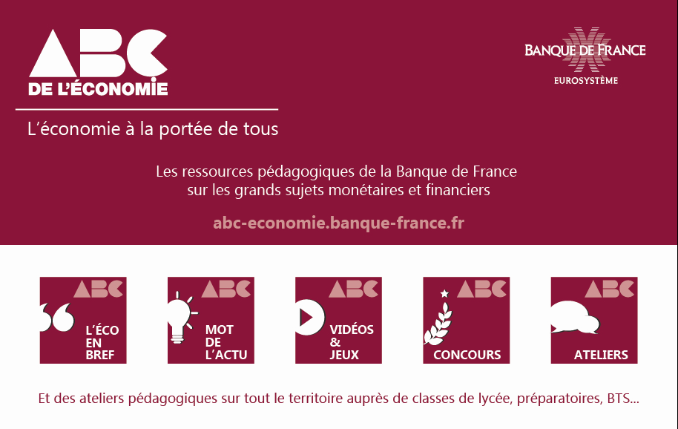

Slide 55
Compléments

Slide 56

La monnaie sous toutes ses formes
Les agrégats monétaires
En France en juin 2020
Notes:
Les agrégats monétaires M1, M2 et M3 décrivent et classent, par ordre de liquidité décroissante, la monnaie en circulation. La monnaie est détenue par les agents économiques (ménages, entreprises, administrations publiques, reste du monde). Les banques commerciales, elles, sont les émettrices de la monnaie.
La base monétaire, dite aussi monnaie centrale, est la forme première de monnaie dans laquelle les autres formes de monnaie peuvent être converties. Elle a un statut supérieur dans le système monétaire, puisque non seulement elle alimente la masse monétaire par de la monnaie fiduciaire (pièces et billets), mais permet aussi aux banques commerciales de créer facilement de la monnaie scripturale sur les comptes de leurs clients, conformément à l’adage selon lequel « les crédits font les dépôts ».
Source : https://publications.banque-france.fr/sites/default/files/medias/documents/bdf_234-2_monnaie_contreparties.pdf

Slide 57

La monnaie sous toutes ses formes
Le projet EPI

Slide 58
Compléments sur l’euro

Slide 59


La part des espèces dans les moyens de paiement
  En volume
  En valeur
Source : BCE (enquête SPACE 2019), Deutsche Bundesbank (2017), De Nederlandsche Bank (2019)
Notes:
La France fait partie des pays de la zone euro parmi lesquels la part des espèces dans les moyens de paiement est la plus faible, en volume comme en valeur.

Slide 60

20 ans de l’euro
Place de l’euro dans le SMI
Sommaire
Sommaire
Importance de l’euro dans le système monétaire international (en %)
Réserves de change
Dette internationale
Prêts internationaux
Opérations de change
Paiements mondiaux par monnaies
60
Notes:
Diapositive complémentaire, notamment pour évoquer des points qui seraient soulevés en partie Questions / Réponses.
Ici, à propos de la place de l’euro dans le SMI.
[Graphique tiré d’ici (rapport annuel BCE sur le rôle international de l’euro) : https://www.ecb.europa.eu/pub/ire/html/ecb.ire202106~a058f84c61.fr.html]

Slide 61

20 ans de l’euro
Une opinion favorable
Opinions favorables à l’euro :
un soutien fort et croissant des citoyens
61
Source : Commission européenne, sondage Eurobaromètre standard, printemps 1999 et printemps 2021
Notes:
Diapositive complémentaire, notamment pour évoquer des points qui seraient soulevés en partie Questions / Réponses.
Ici, à propos de l’opinion des européens sur l’euro.
[Chiffres Eurobarometre 2021 ‪Z:\Pilier4_Educ_Eco\Ateliers_pedago\ATELIER RMBC\eb_94_data_annex_fr.pdf ]

